Slide 1
개인 블로그 개발 포트폴리오
이유진
2021.10.07

Slide 2
목차
1. 개발 목적
2. 개발 환경
3. 서비스 개요
4. 데이터베이스 스키마
5. API URI 구조
6. 주요기능 소개

Slide 3
1. 개발 목적
“기존엔 노션을 사용하여 기록을 해왔지만 온라인상에 공유를 시도하고자 개인 블로그를 개발하게 되었습니다”

Slide 4









2. 개발 환경
개발 언어: JSX
Client
Server
개발 툴: IntelliJ

Slide 5
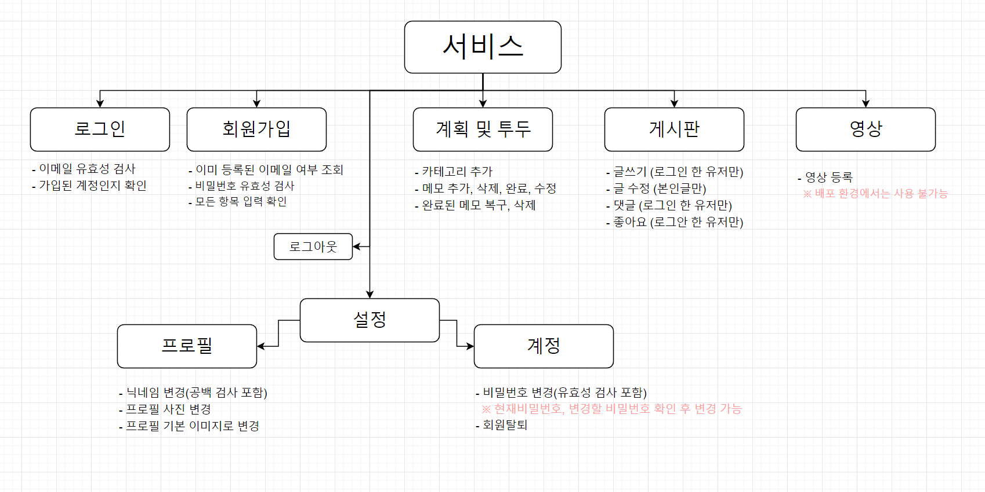
3. 서비스 개요

Slide 6
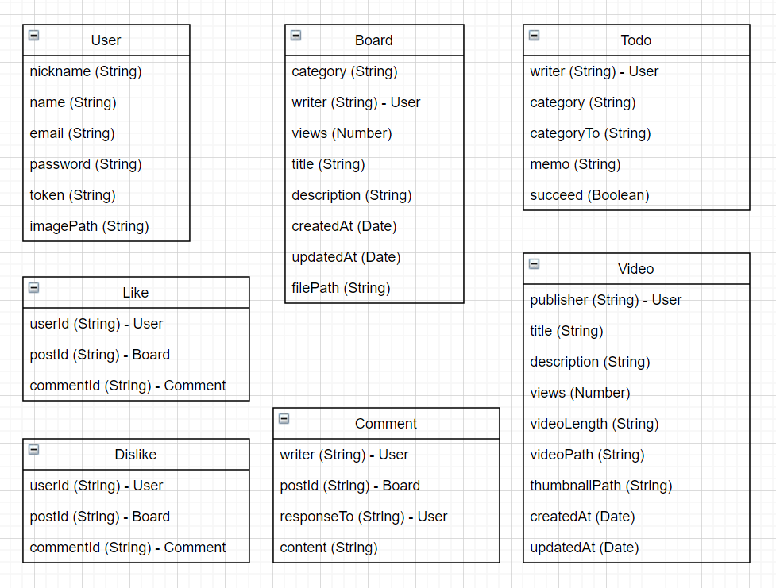
4. 데이터베이스 스키마

Slide 7
5. API URI 구조
Method | URI | Function
Delete | /api/users/delete/account | 회원탈퇴
Patch | /api/users/update/password | 비밀번호 변경
Post | /api/users/update/nickname | 닉네임 변경
Get | /api/users/signout | 로그아웃
Get | /api/users/auth | 로그인 유지
Post | /api/users/signin | 로그인
Post | /api/users/signup | 회원가입
Post | /api/users/reset/image | 프로필 이미지 초기화
Post | /api/users/update/image | 프로필 이미지 삽입
Method | URI | Function
Post | /api/board/detail | 게시글 상세페이지
Post | /api/board/create | 게시글 등록
Post | /api/board | 게시물 전체 조회
Post | /api/board/totalcount | 총 게시물 개수
Post | /api/board/update | 게시물 수정
Post | /api/board/delete | 게시물 삭제
Method | URI | Function
Post | /api/comment/getAll | 전체 댓글 조회
Post | /api/comment/createComment | 댓글 등록
Method | URI | Function
Post | /api/todo/save | 카테고리, 메모 저장
Patch | /api/todo/update/state | 메모 완료
Patch | /api/todo/update/item | 메모 수정
Delete | /api/todo/delete/memo | 메모 삭제
Delete | /api/todo/delete/completeMemoAll | 완료된 메모 전체 삭제
Get | /api/todo/getAll | 투두 전체항목 조회
Method | URI | Function
Post | /api/like/removeDislike | 싫어요 제거
Post | /api/like/addDislike | 싫어요 추가
Post | /api/like/removeLike | 좋아요 제거
Post | /api/like/addLike | 좋아요 추가
Post | /api/like/getDislike | 싫어요 조회
Post | /api/like/getLike | 좋아요 조회

Slide 8
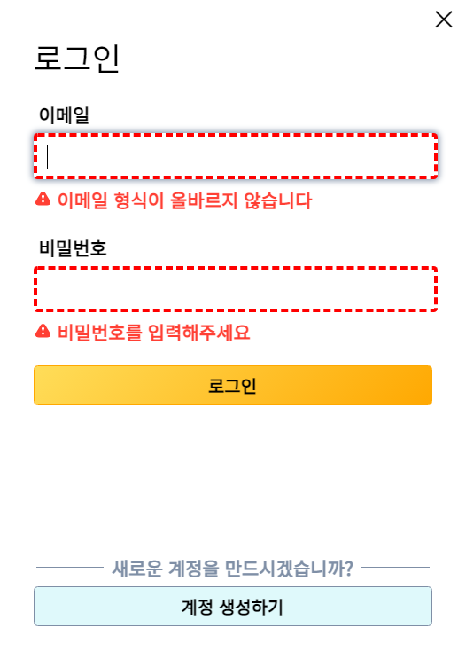
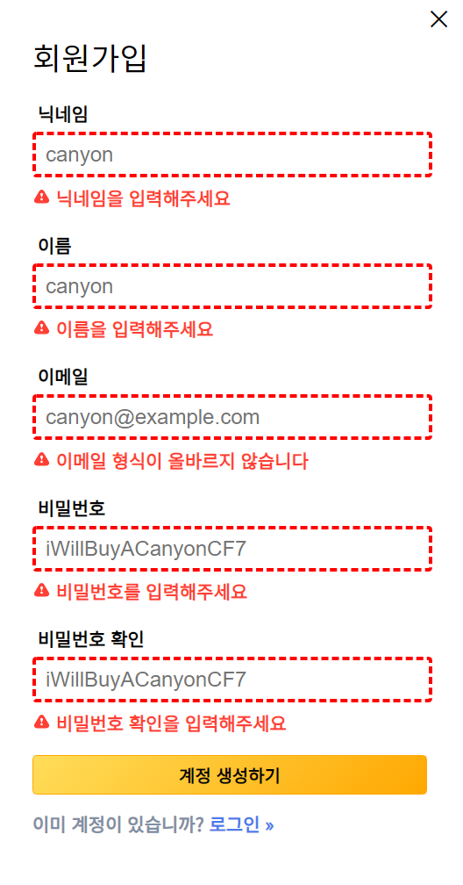
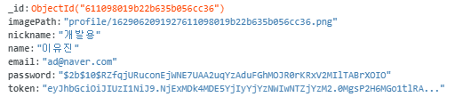
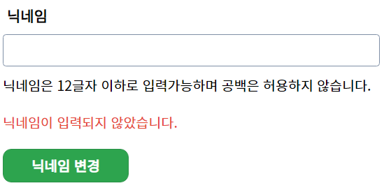
6. 주요기능 소개 - 유효성 검사
유효성 검사는 React Hook Form 을 사용하여 구현하였고 필요한 기능이 없을 때는 직접 구현하였습니다.
✔ 회원가입 완료
비밀번호는 bcrypt 외부 모듈을 사용하여 암호화 한 뒤 DB에 저장했습니다.

Slide 9
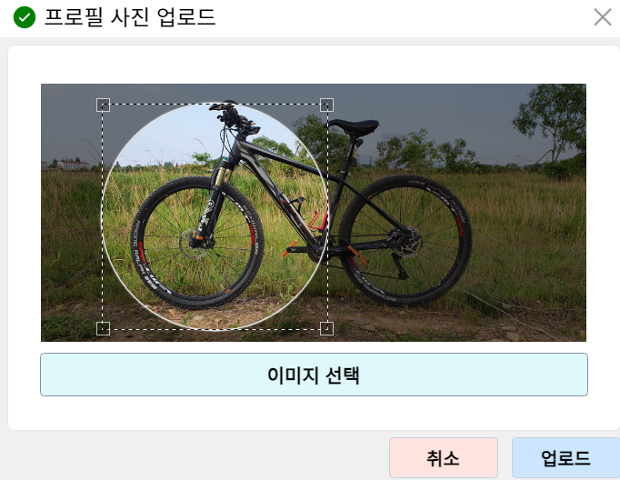
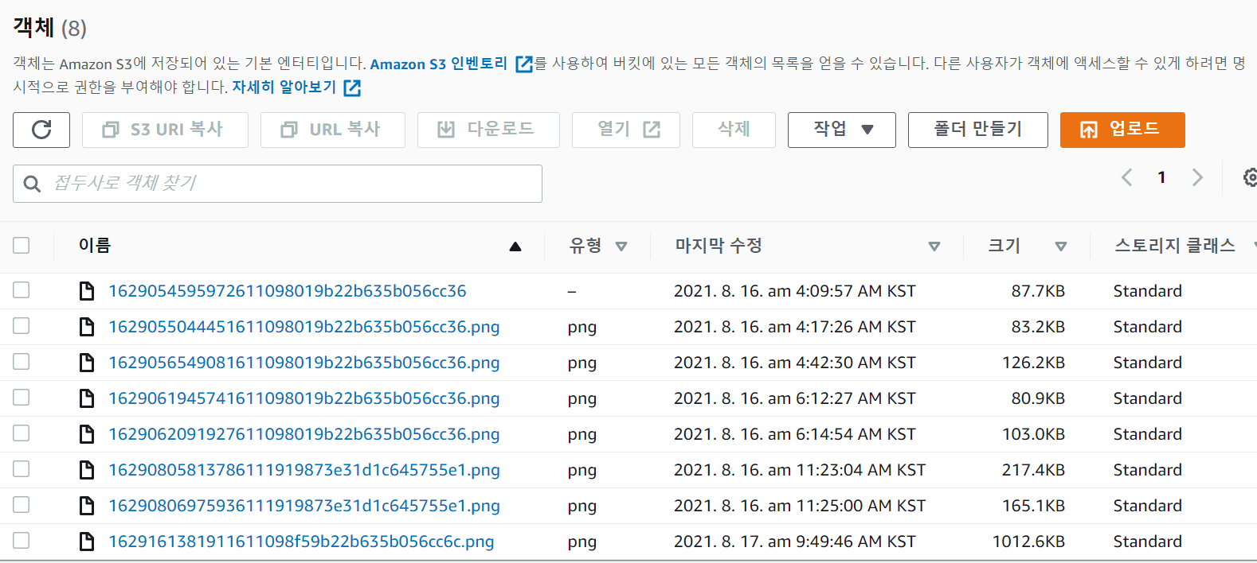
6. 주요기능 소개 - 이미지 저장 방법
변경 전 이미지 저장방법
현재 이미지 저장방법
기존에 Local 환경에서 프로필 이미지를 업로드 할때는 유저가 변경을 할 때마다 기존에 저장된 이미지는 삭제해 줌
Amazon S3에 저장하게 되면서 유저가 이미지를 변경할 때 기존의 이미지 유지
모아둔 이미지는 기업이 머신러닝에 유용하게 사용할 수 있다고 함

Slide 10
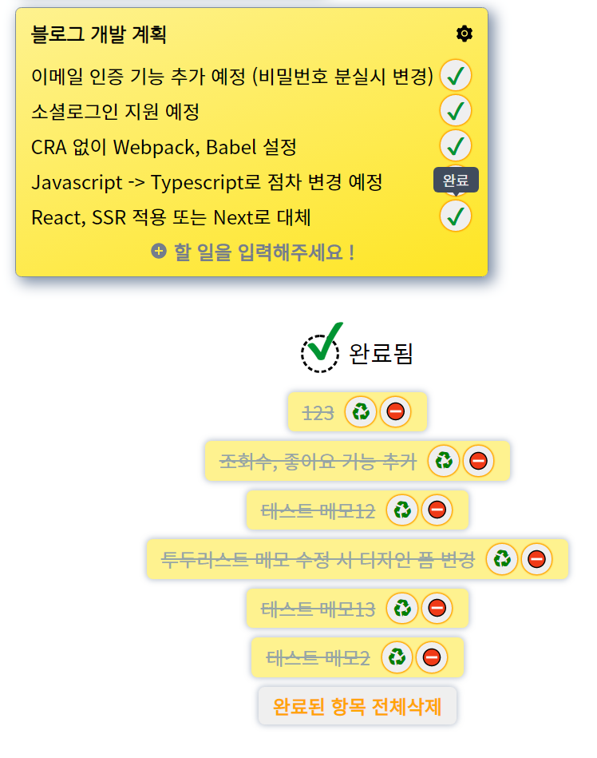
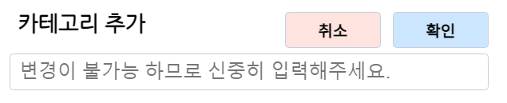
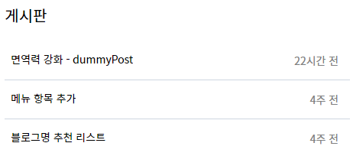
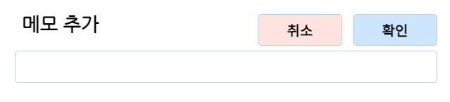
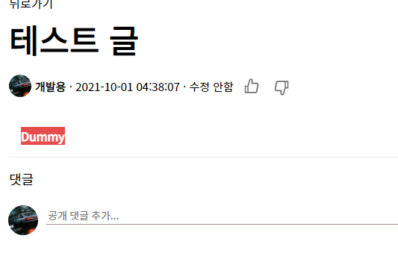
6. 주요기능 소개 – 컨텐츠
계획 메뉴
게시판 메뉴
할 일 목록을 카테고리별로 나눠서 추가, 삭제, 수정을 할 수 있습니다
글을 작성, 수정, 삭제 할 수 있으며 댓글과 좋아요 기능을 사용할 수 있습니다.

Slide 11
감사합니다
배포 주소: https://adklog.com
깃허브 주소: https://github.com/nogoduck/devBlogProject

